Slide 1
YAZILIM KURULUMU VE YÖNETİMİ DERSİ(1. HAFTA)
AMAÇ
Bilgisayarın tanımını ve tarihi gelişim sürecini öğrenebilmek.
ARAŞTIRMA
Bilgisayarın tarihi hakkında bilgi toplayınız.

Slide 2
BİLGİSAYAR
Önceden belleğine yüklenmiş bir yazılıma göre hareket ederek, çok sayıda ve karmaşık mantıksal ve aritmetiksel işlemlerden oluşan, bir işi çok kısa sürede yapıp sonuçlandırabilen, saklayabilen ve istenildiğinde geri getiren aygıtlara bilgisayar denir.

Slide 3
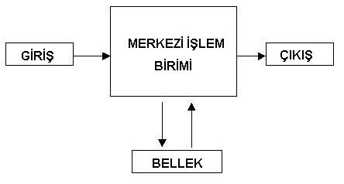
Bilgisayarın çalışma mantığı

Slide 4
Bilgisayarın çalışma yapısını 4 ana başlık altında toplayabiliriz;
Bilgi Girişi :
Bilgisayara dış ortamdan veri girilmesini sağlayan birimlerdir.
Bilginin Saklanması:
Bilgilerin kalıcı ya da geçici olarak saklandığı ortamlardır. Üzerine kaydedilen bilgileri kalıcı olarak saklayan bellek Sabit Disk (Harddisk) tir.
Bilginin İşlenmesi:
Merkezi İşlem Birimi (CPU): Bilgisayarın beynidir. Bilgisayar içindeki bütün işlemler CPU’da yapılır.
Bilginin Çıkışı:
Bilgisayar ortamında işlenen verilerin dış ortama aktarılmasını sağlayan birimlerdir.

Slide 5
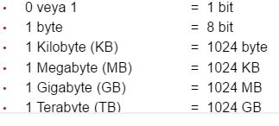
Bit-Byte Kavramları
Bit: Bilgisayarda en küçük bellek büyüklüğüdür.
Byte: 8 bitin bir araya gelmesiyle oluşur. Sabit disk, CD, DVD ve flashların kapasitesi bu birimle ölçülür. Büyüklüğüne göre kilo, mega gibi ön ekler alabilirler.

Slide 6
Kullanım Alanlarına Göre Bilgisayar Çeşitleri;
Özel Amaçlı Bilgisayarlar
Özel bir amaç için tasarlanmış ve sadece o alanda hizmet veren bilgisayar türleridir. Örneğin; bulaşık makinası, müzik seti gibi.
Genel Amaçlı Bilgisayarlar
Programlanabilen ve programlandığında her işi yapabilen bilgisayarlardır. Teknolojinin hızla gelişmesiyle insanların ihtiyaçları doğrultusunda oluşmuşlardır.

Slide 7
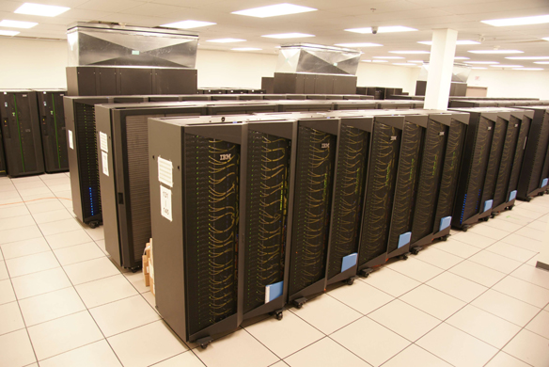
Süper Bilgisayarlar: Saniyede milyonlarca işlem yapabilen çok hızlı bilgisayarlardır. Enerji araştırmalarında, veri analizleri gibi bilimsel projelerde genellikle kullanılırlar.

Slide 8
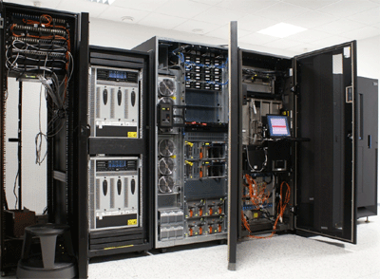
Ana Bilgisayarlar: Yüksek işlem hızı gerektiren çalışmalarda kullanılır. Bankalar gibi. Aynı anda yüzlerce, binlerce kişiye eşzamanlı sonuç sunarlar.

Slide 9
Küçük boy bilgisayarlar: Ana bilgisayarlar kadar güçlü değillerdir. İş yerlerinde kişisel amaçlı kullanılan bilgisayarlardır.
Kişisel Bilgisayarlar: Mikroişlemci tabanlı, tek kullanıcılı ve küçük bilgisayarlardır. Evlerimizde kullandığımız bilgisayarlar bu guruba örnek olarak verilebilir.
Mini bilgisayarlar: Kişisel bilgisayarlar kadar performanslı olmayan bilgisayarlardır.

Slide 10
BİLGİSAYARIN TARİHÇESİ
ABACUS
LEIBNIZ ÇARKI
FARK MAKİNASI
MARK-I
ENIAC
EDVAC
UNIVAC
IBM 700 SERISI
PHILCO TRANSAC S-200 IBM 1401
IBM 360
INTEL 4004 MIKRO İŞLEMCİSİ
APPLE I
IBM PC

Slide 11
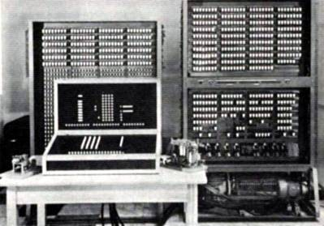
ABACUS
Abacus’ü İlk bilgisayar olarak kabul edebiliriz.
Abacus M.Ö 1000 yıllarında Çinliler tarafından kullanıldığı kabul edilmiştir.

Slide 12
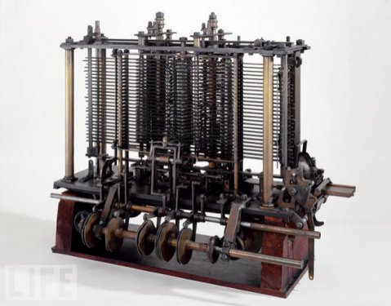
LEIBNIZ ÇARKI
Alman matematikçisi olan Gottfried Wilhelm Leibniz, Pascal’ın 1642 yılında hazırladığı hesaplayıcının fonksiyonlarını arttırmak için 1671 yılında Leibniz Çarkı adlı aygıtı icat etti.
Toplama ve çıkarma işlemlerinin yani sıra bölme, çarpma ve karekök alma işlemlerini de yapabiliyordu.

Slide 13
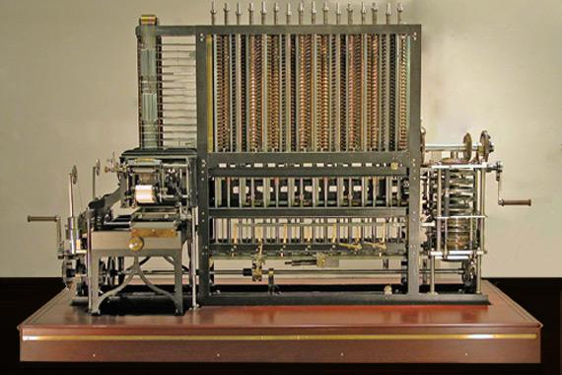
FARK MAKİNASI
Babbage Fark Makinesini 1830 yılında icat etti.
Babbage’ye bilgisayarın babası denilmiştir.

Slide 14
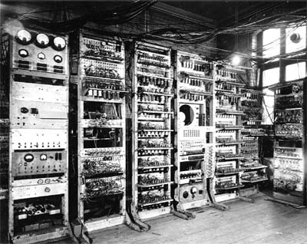
MARK-I
Mark-I, kartları verilen kodlara göre delerek bilgiyi kaydediyor, delikli karttaki bilgiyi tekrar okuyabiliyor ve bu bilgiyi kullanabiliyordu ama istenilen hız ve doğru sonuca ulaşılamamıştı.
Mark- I insan müdahalesi ile işlem gördüğü için yari otomatikti.

Slide 15
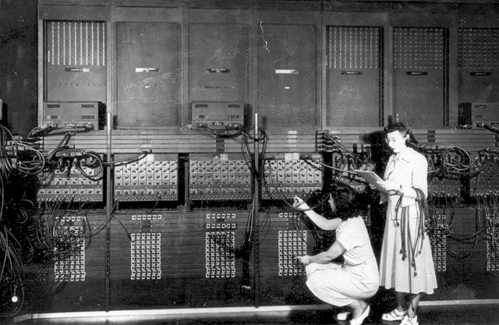
ENIAC
1946 yılında Pensilvanya Üniversitesinde John Mauchly tarafından icat edildi.
Yapımında 18,000 adet elektronik tüp kullanılan ENIAC; 150 kwatt gücündeydi, 50 ton ağırlığındaydı ve 167 m2 yer kaplıyordu.
Saniyede 5000 toplama işlemi yapabiliyordu.

Slide 16
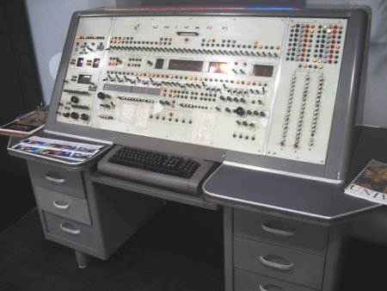
EDVAC
John Von Neumenin görüşleri doğrultusunda EDVAC 1946 yılında icat edildi.
ENIAC ‘dan on kez daha küçük ve yüz defa daha hızlı çalışabiliyordu.
Edvac, komutların bilgisayara dışarıdan girilmesini sağlıyordu.

Slide 17
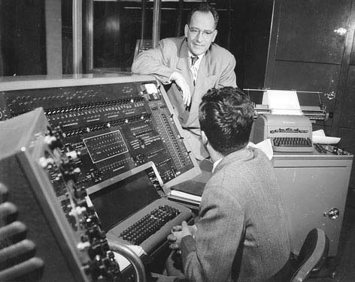
UNIVAC
1951 yılında UNIVAC isimli bilgisayar yapıldı.
İlk defa manyetik teyp kullanarak verileri depolayan bilgisayardı.

Slide 18
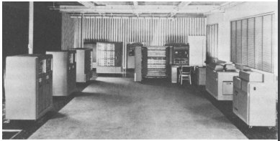
IBM 700 SERISI
IBM 700 serisi vakum tüpler kullanılarak yapılan elektronik bilgisayarlardır.
Vakum tüplerinin dezavantajı çok enerji harcaması ve ısınmasıydı.
Program yazmak için makine dili kullanılıyordu.

Slide 19
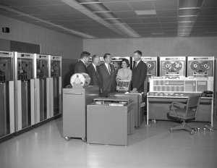
PHILCO TRANSAC S-200 IBM 1401
Transistör kullanılarak üretilen ilk bilgisayarlardır.
Transistörler vakum tüplere göre az enerji harcayan, az yer kaplayan ve fazla ısınmayan elektronik devre elemanlarıdır.

Slide 20
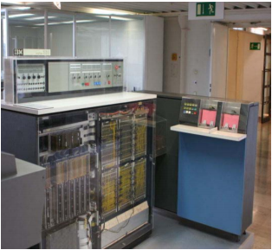
IBM 360
Entegre devre elemanının kullanıldığı ilk bilgisayarlardır.
Entegrelerin kullanılması; maliyet azalmasına, bilgisayarın boyutlarının küçülmesinin ve işlem hızının artmasına sebep oldu.
Entegrelerin kullanımı ile merkezi işlem birimleri üretilmeye başladı.

Slide 21
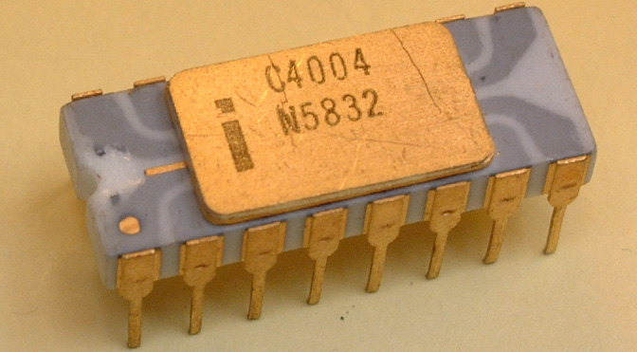
INTEL 4004 MIKRO İŞLEMCİSİ
Entegrelerin birleştirilmesiyle oluşturulan ilk merkezi işlem birimi sayılabilir.
Entegreler birleştirilerek chipler üretilmeye başlandı.

Slide 22
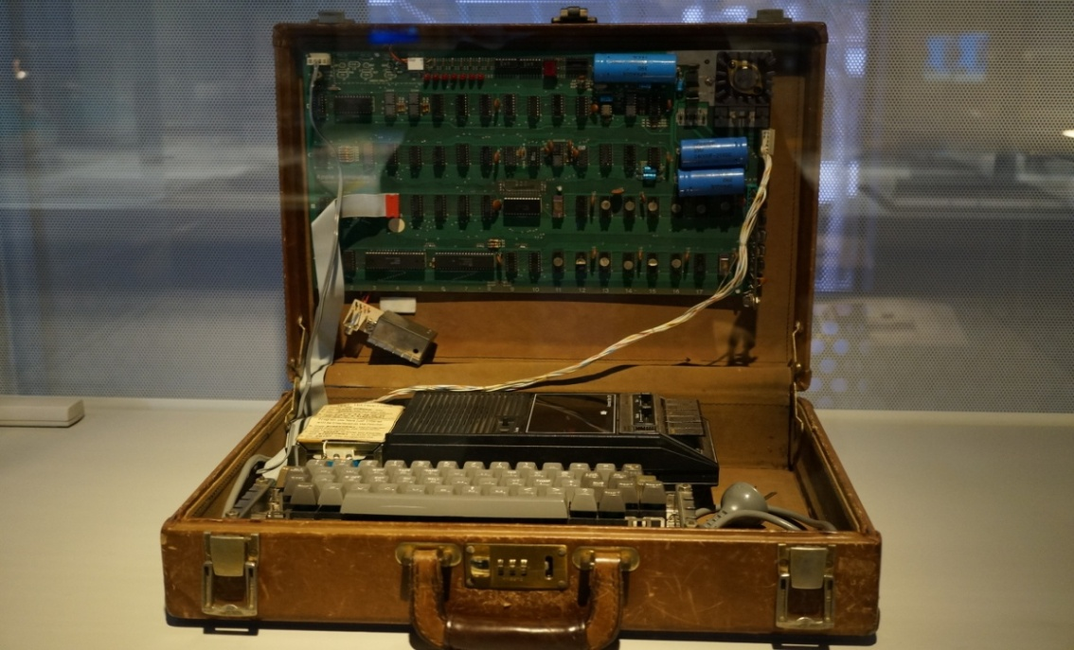
APPLE I
İki üniversite öğrencisi tarafından 1975 yılında piyasaya çıkarılan APPLE I, bir evin garajında üretilmiştir. Klavye ve monitör bulunmuyordu.

Slide 23
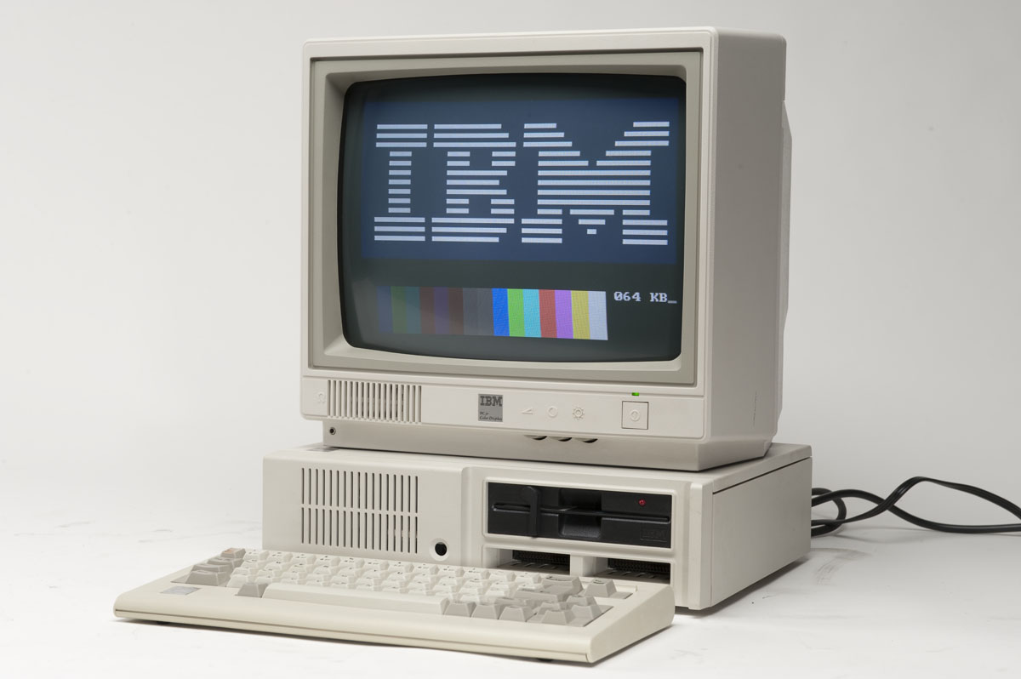
IBM PC
IBM firması ilk kişisel bilgisayarını 1981 yılında piyasaya sürdü.

Slide 24
Bilgisayarın Geçirdiği Evreler
Birinci Kuşak (Vakum Tüplü) Bilgisayarlar (1946-1959)
Bu kuşağın temel özellikleri şunlardır:
İşlemci olarak çok büyük vakum tüpleri kullanılırdı
Fazla enerji harcarlardı
Çevreye fazla ısı yayarlardı
Veri programlarını ana belleklerinde tutarlardı
Saklama aracı olarak manyetik teyp kullanılırdı
Programlar fazla detay gerektiren makine dilinde yazılırdı.

Slide 25
İkinci Kuşak (Transistörlü) Bilgisayarlar (1959-1964)
Bu kuşağın temel özellikleri şunlardır:
İşlemci olarak vakum tüpleri kullanılırdı
Ortalama 10.000 transistör ile çalışırlardı
Az enerji kullanırlardı
Daha az ısı yayarlardı
Transistörler tablolar üzerine el ile monte edilirdi

Slide 26
Üçüncü Kuşak (Entegre Devreli) Bilgisayarlar (1964-1970)
Bu kuşağın temel özellikleri şunlardır:
İşlemci olarak entegre devreler kullanılırdı
Düşük maliyet ile yüksek güvenirlik sağlanmaya başlandı
Manyetik diskler kullanılmaya başlandı
Program ve veriler ihtiyaç duyulduğu sürece saklanabiliyordu

Slide 27
Dördüncü Kuşak (Mikroişlemcili) Bilgisayarlar (1970-?)
Bu kuşağın temel özellikleri şunlardır:
Mikroişlemcilerle daha hızlı işlemler yapılmaktadır
Daha fazla bilgi ve program saklanabilen disk ve CD'ler kullanılabilmektedir
Yapay zekâ kavramı hayata geçirilmiştir
Ağ sistemleri oluşturulup bilgisayarlar arasında iletişim sağlanabildi
Bilgisayarlar fiziksel olarak küçülerek kullanışlı ve taşınabilir hale geldi

Slide 28
Beşinci Kuşak (Yapay Zekâlı) Bilgisayarlar (1990-?)
Bu kuşaktaki bilgisayarlardan beklenen hedefler şunlardır:
Üretkenliğin düşük olduğu alanlarda, üretkenliği arttırmak amacıyla pratik metotlar geliştirmek
Kalkınmada ve gelişmede, uluslar arası dayanışmaya katkıda bulunmak
Enerji ve kaynak tasarrufunda bulunmak
Toplumun sorunlarına pratik çareler bularak, toplumsal huzur ve güvenin sağlanmasında katkıda bulunmak.

Slide 29
TEŞEKKÜRLER

